Slide 1



ورشة عمل
نظام آلي لتقارير تداولات الحسابات الإلكترونية
من خلال بوابة الهيئة الإلكترونية
أكتوبر 2022

Slide 2

نبذة عن بوابة الهيئة الإلكترونية
أهداف النظام الآلي لتقارير تداولات الحسابات الإلكترونية
نبذة عن النظام الآلي لتقارير تداولات الحسابات الإلكترونية
  خطة التطبيق واطلاق النظام

Slide 3
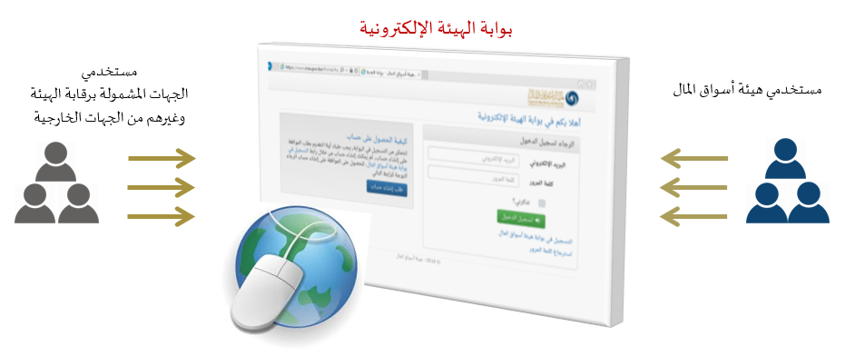
نبذة عن بوابة الهيئة الإلكترونية
بوابة الهيئة الإلكترونية عبارة عن منصة جامعة لكل الخدمات الإلكترونية التي تقدمها الهيئة للجهات المشمولة برقابتها.
تمثل هذه المنصة الوجهة الوحيدة للمستخدمين من خارج الهيئة للتواصل مع الجهات المعنية من داخل الهيئة.

Slide 4
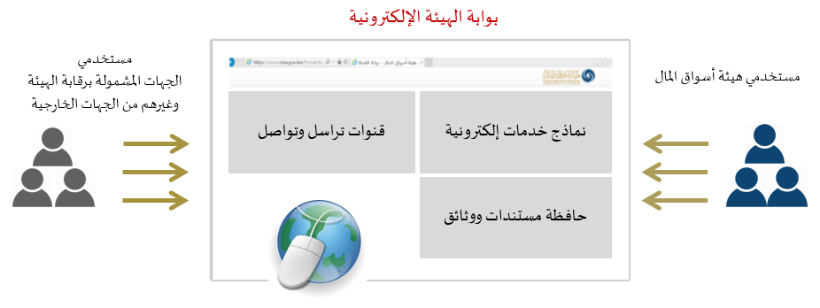
نبذة عن بوابة الهيئة الإلكترونية
من خلال هذه المنصة أو الواجهة المشتركة يمكن للمستخدم بعد تسجيل عملية الدخول اختيار الخدمة أو النظام المطلوب من خلال القوائم المتاحة.
يمكن للهيئة استحداث أي نوع من أنواع الخدمات من خلال البوابة ما دامت تندرج في إطار نماذج إلكترونية، مراسلات، أو تبادل مستندات ووثائق.

Slide 5

أهداف النظام الآلي لتقارير تداولات الحسابات الإلكترونية
جاء استحداث هذا النظام من منطلق تطوير العمل الرقابي في هيئة أسواق المال ولتسهيل عملية تلقي التقارير اليومية من الأشخاص المرخص لهم الخاصة بالتعاملات المنفذة لصالح العملاء المستفيدين من خدمة التداول الالكتروني.

Slide 6
أهداف النظام الآلي لتقارير تداولات الحسابات الإلكترونية
تبسيط إجراءات التعامل مع الهيئة
سهولة تقديم التقارير
المحافظة على سرية المعلومات
رفع كفاءة العمل في بيئة إلكترونية
تقليل الدورة المستندية
أهداف النظام الآلي لتقارير تداولات الحسابات الإلكترونية

Slide 7
نبذة عن النظام الآلي لتقارير تداولات الحسابات الإلكترونية
ان النظام الخاص بالتقارير اليومية لتداولات الحسابات الالكترونية، هو نظام آلي يوفر إمكانية تجميع هذه البيانات الواردة من مزودي خدمة التداول الالكتروني الى الهيئة, ويأتي ذلك من خلال تقديم تقريرين أساسين هما:
تقرير الحسابات التداولات الالكترونية
تقرير تسجيل الدخول اليومي

Slide 8
نبذة عن النظام الآلي لتقارير تداولات الحسابات الإلكترونية
يشمل نطاق المستخدمين للنظام الآلي لتقارير تداولات الحسابات الإلكترونية جميع الأشخاص المرخص لهم الذين يقدمون
"خدمة تداول إلكتروني"

Slide 9
البيانات المطلوبة لنظام تلقي تقارير تداولات الحسابات الإلكترونية
البيانات المطلوبة لتقرير الحسابات التداولات الالكترونية:
وقت دخول الأمر
نوع العملية (صفقة/أمر/تعديل)
الحركة (شراء/بيع)
حالة الأمر (تنفذ/لم يتنفذ/تنفذ جزئياً)
الكمية
السعر
القيمة
الكمية المتبقية
وقت تسجيل الدخول
وقت تسجيل الخروج
المعرف الرقمي
اسم العميل (الإنجليزي)
اسم العميل (العربي)
رقم هوية العميل (البطاقة المدنية / الجواز)
رقم السهم
اسم السهم
شركة الوساطة
الرقم الداخلي للعميل
التاريخ
الوقت
تاريخ الدخول

Slide 10
البيانات المطلوبة لنظام تلقي تقارير تداولات الحسابات الإلكترونية
البيانات المطلوبة لتقرير تسجيل الدخول اليومي:
رقم التداول
اسم الدخول
ملاحظات
النسخة
التطبيق
الصفحة
تاريخ
وقت العملية
المعرف الرقمي
الشرح

Slide 11
توقيت تقديم التقارير المطلوبة
يتوجب على جميع مقدمي خدمة التداول الالكتروني تقديم التقارير المطلوبة من خلال بوابة الهيئة بشكل يومي بعد انتهاء كل جلسة تداول.

Slide 12
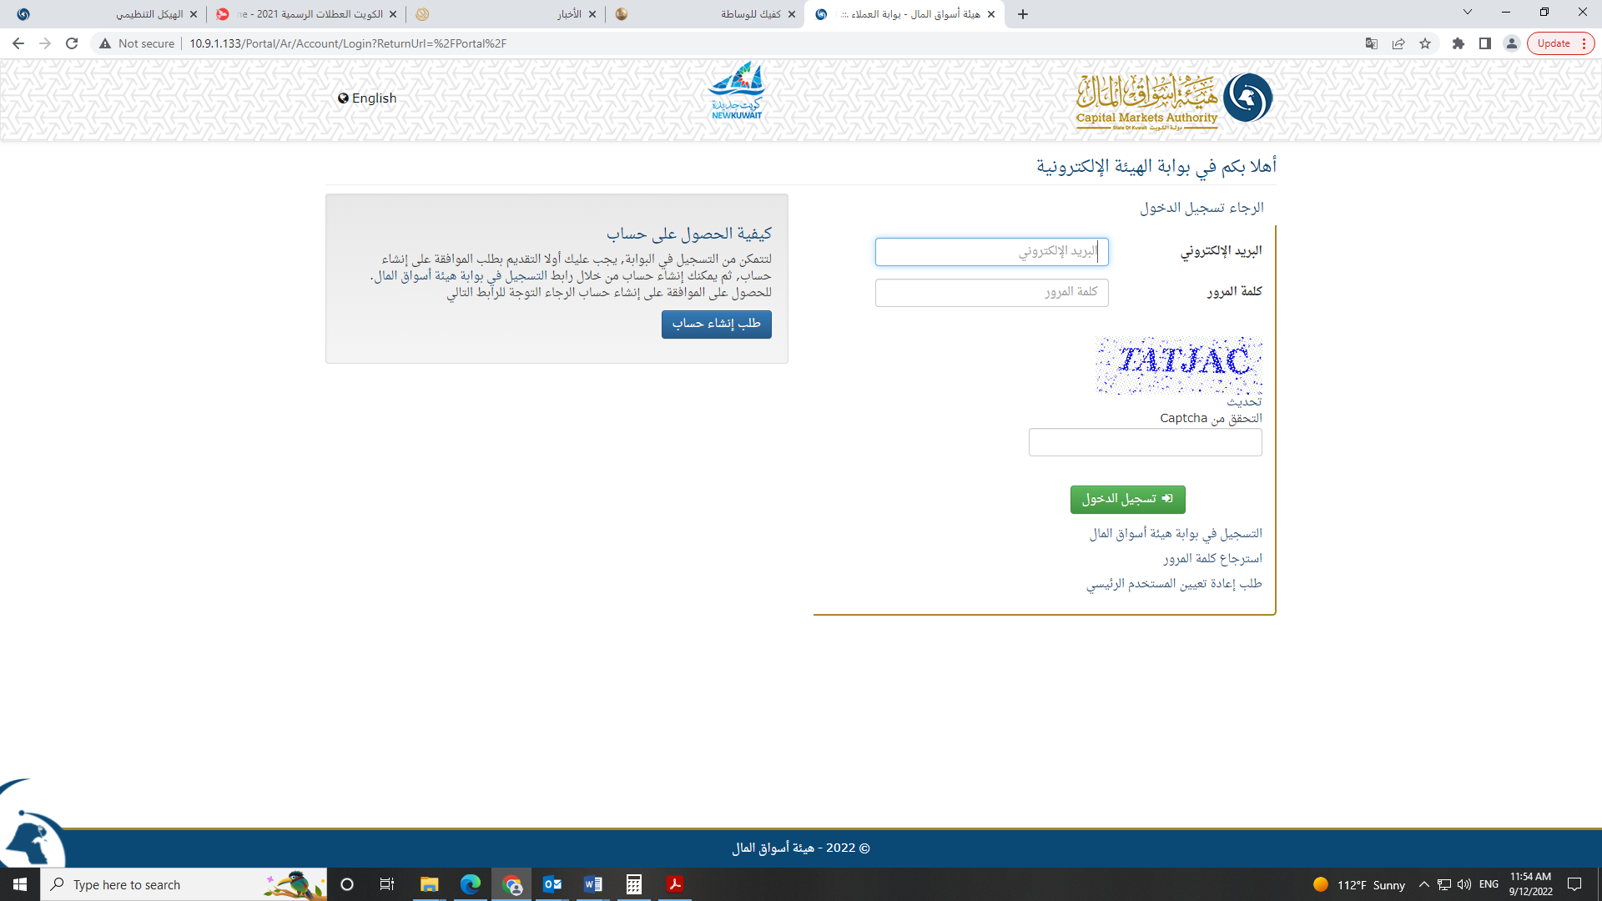
الخطوة الأولى
تسجيل الدخول

Slide 13
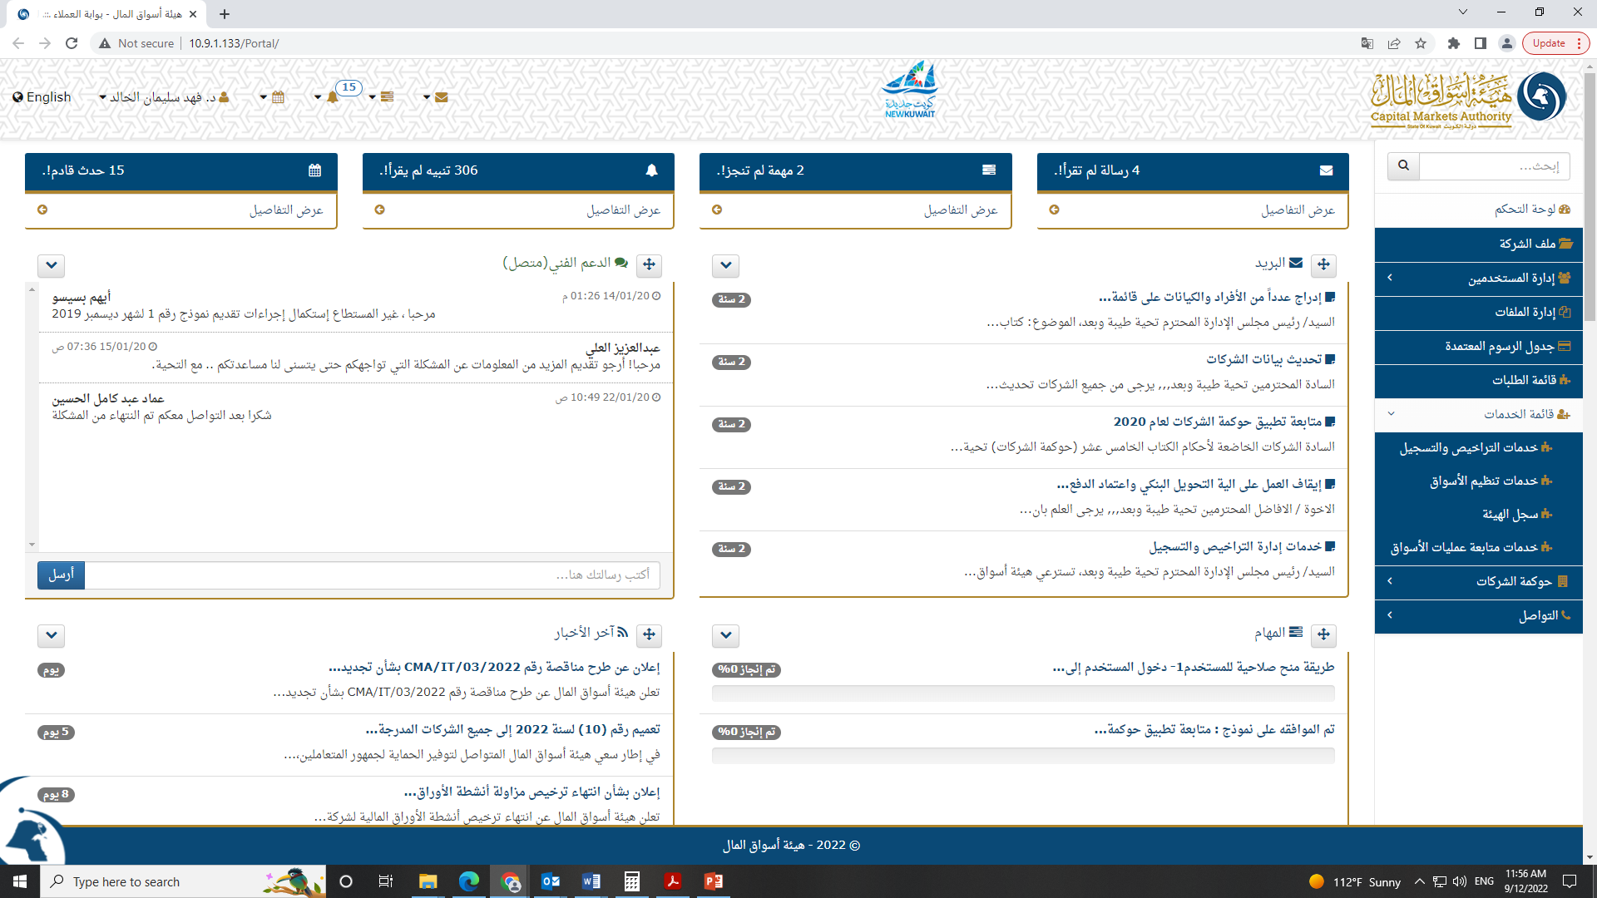
الخطوة الثانية
اختيار خدمات متابعة عمليات الأسواق

Slide 14
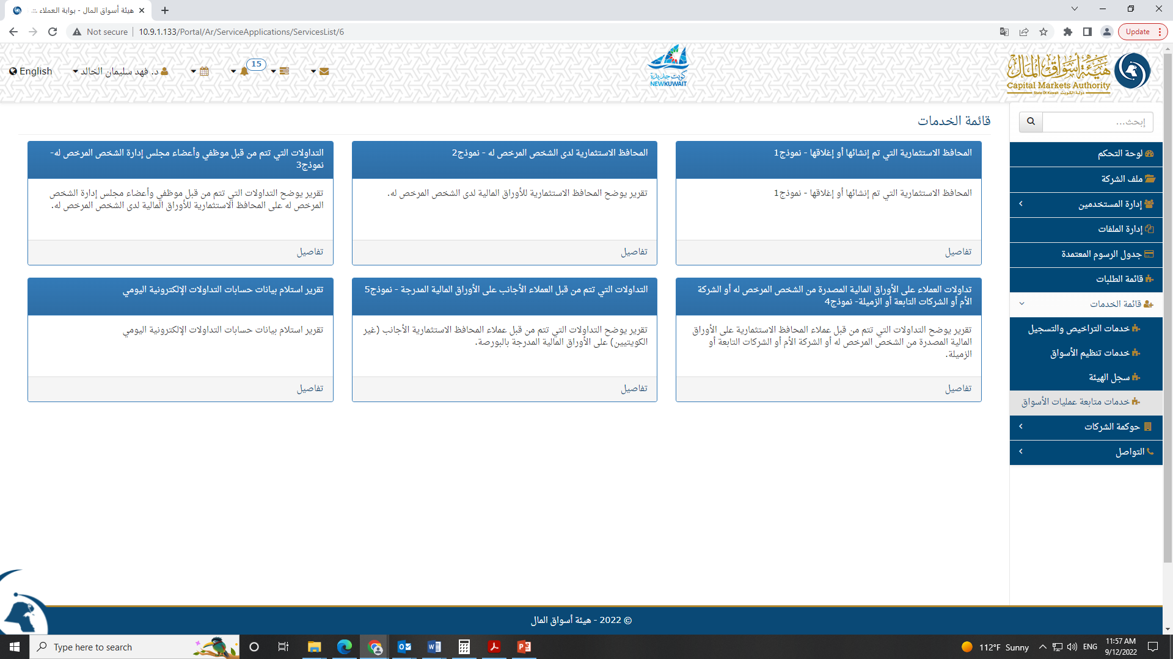
الخطوة الثالثة
اختيار تقرير استلام بيانات حسابات التداولات الإلكترونية اليومي

Slide 15
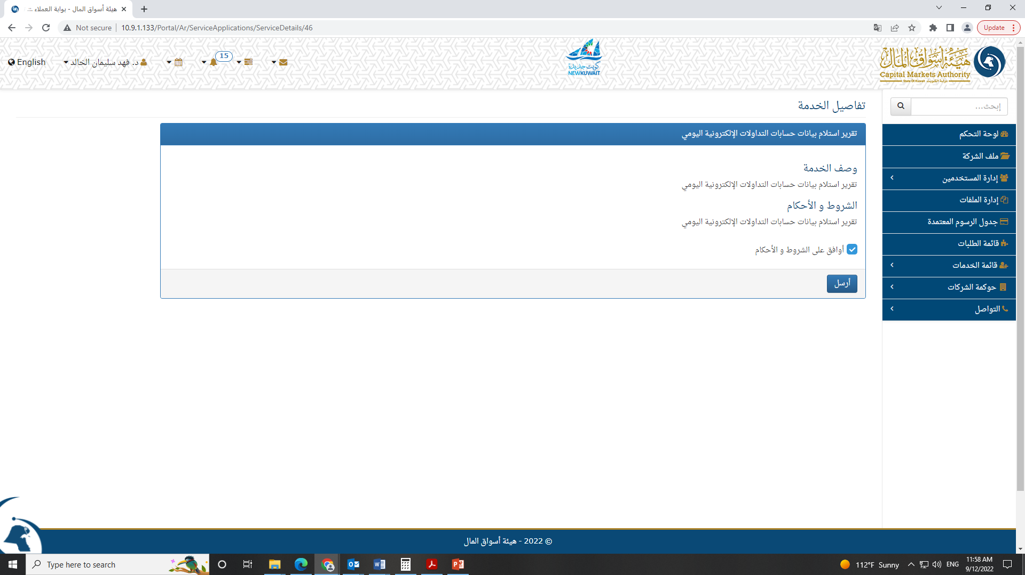
الخطوة الرابعة
الموافقة على الشروط والأحكام ثم الضغط على أرسل

Slide 16
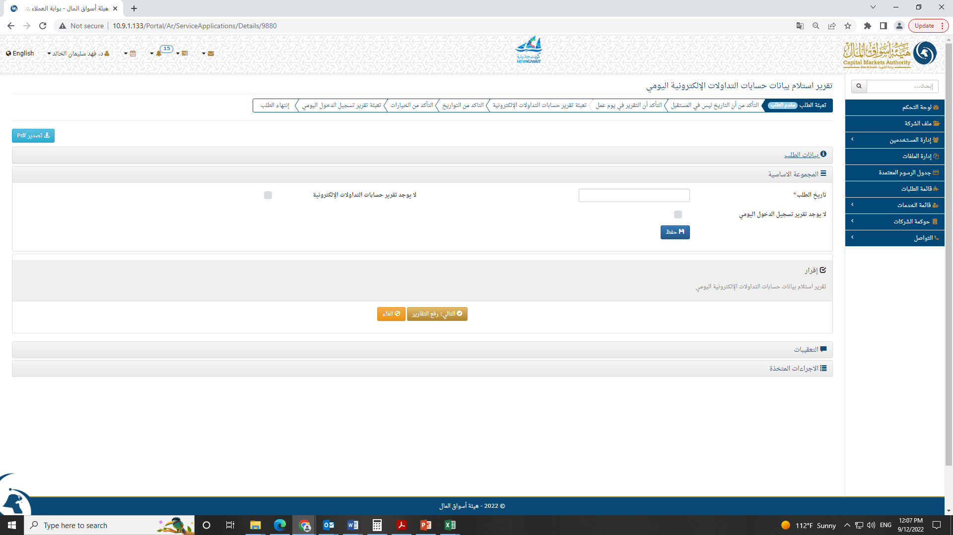
الخطوة الخامسة
اخيار تاريخ الطلب (يوم التداول)
في حال عدم توفر احد التقارير

Slide 17
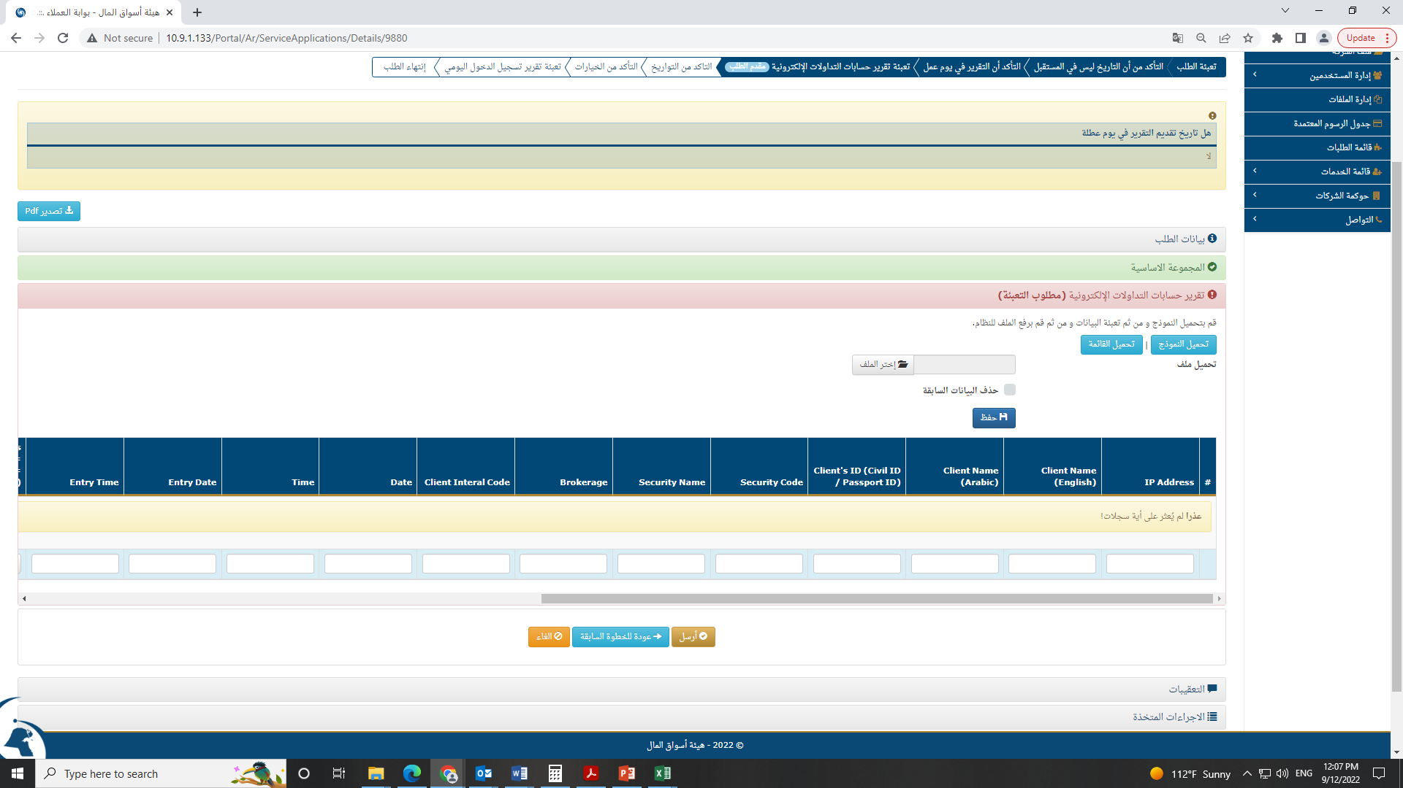
الخطوة السادسة
رفع ملف تقرير حسابات التداولات الإلكترونية أو ادخال البيانات يدويا في الجدول التالي
نماذج للتقرير المطلوب

Slide 18
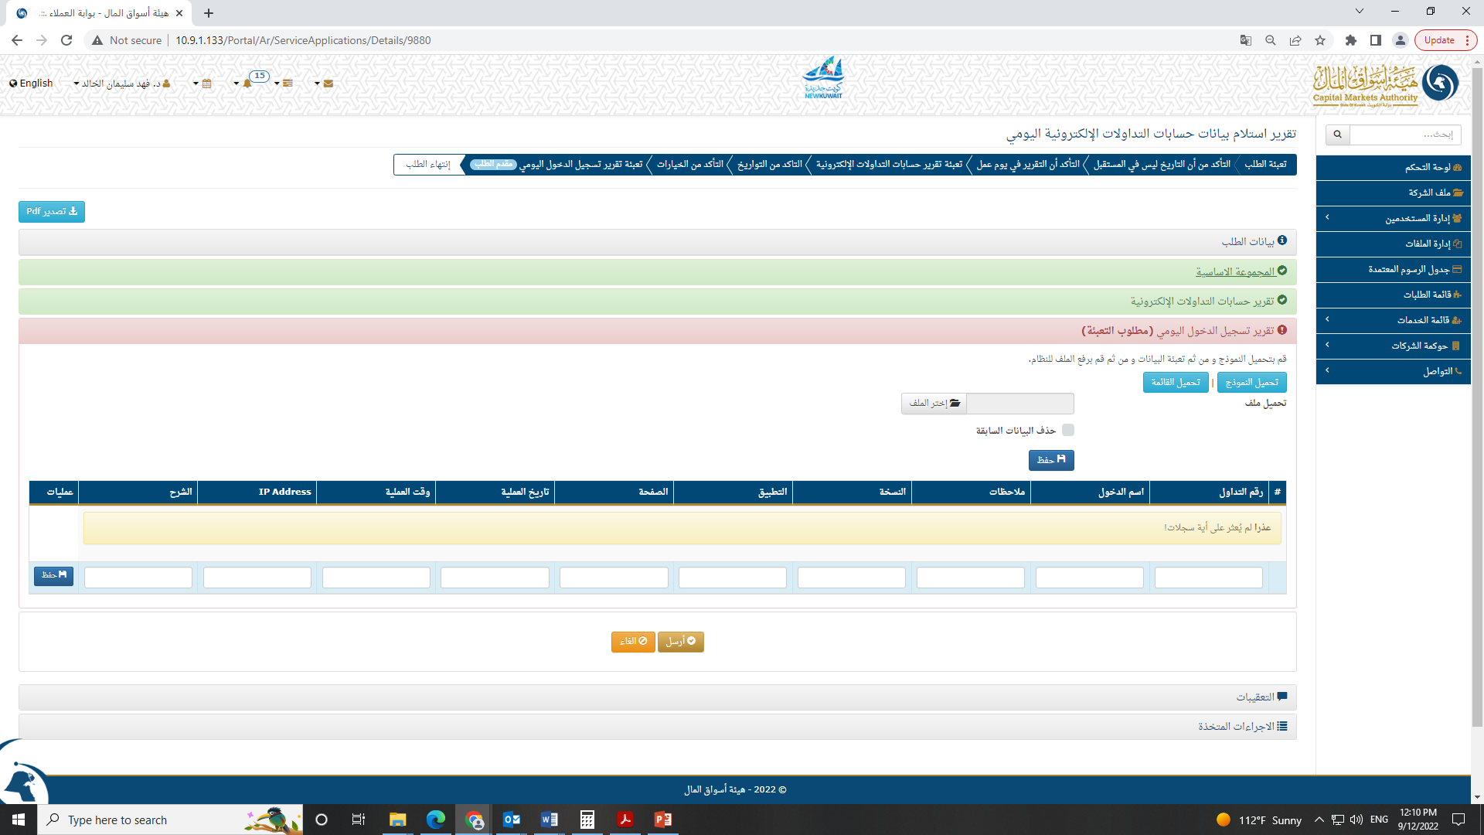
الخطوة السابعة
رفع ملف تقرير تسجيل الدخول اليومي أو ادخال البيانات يدويا في الجدول التالي
نماذج للتقرير المطلوب

Slide 19
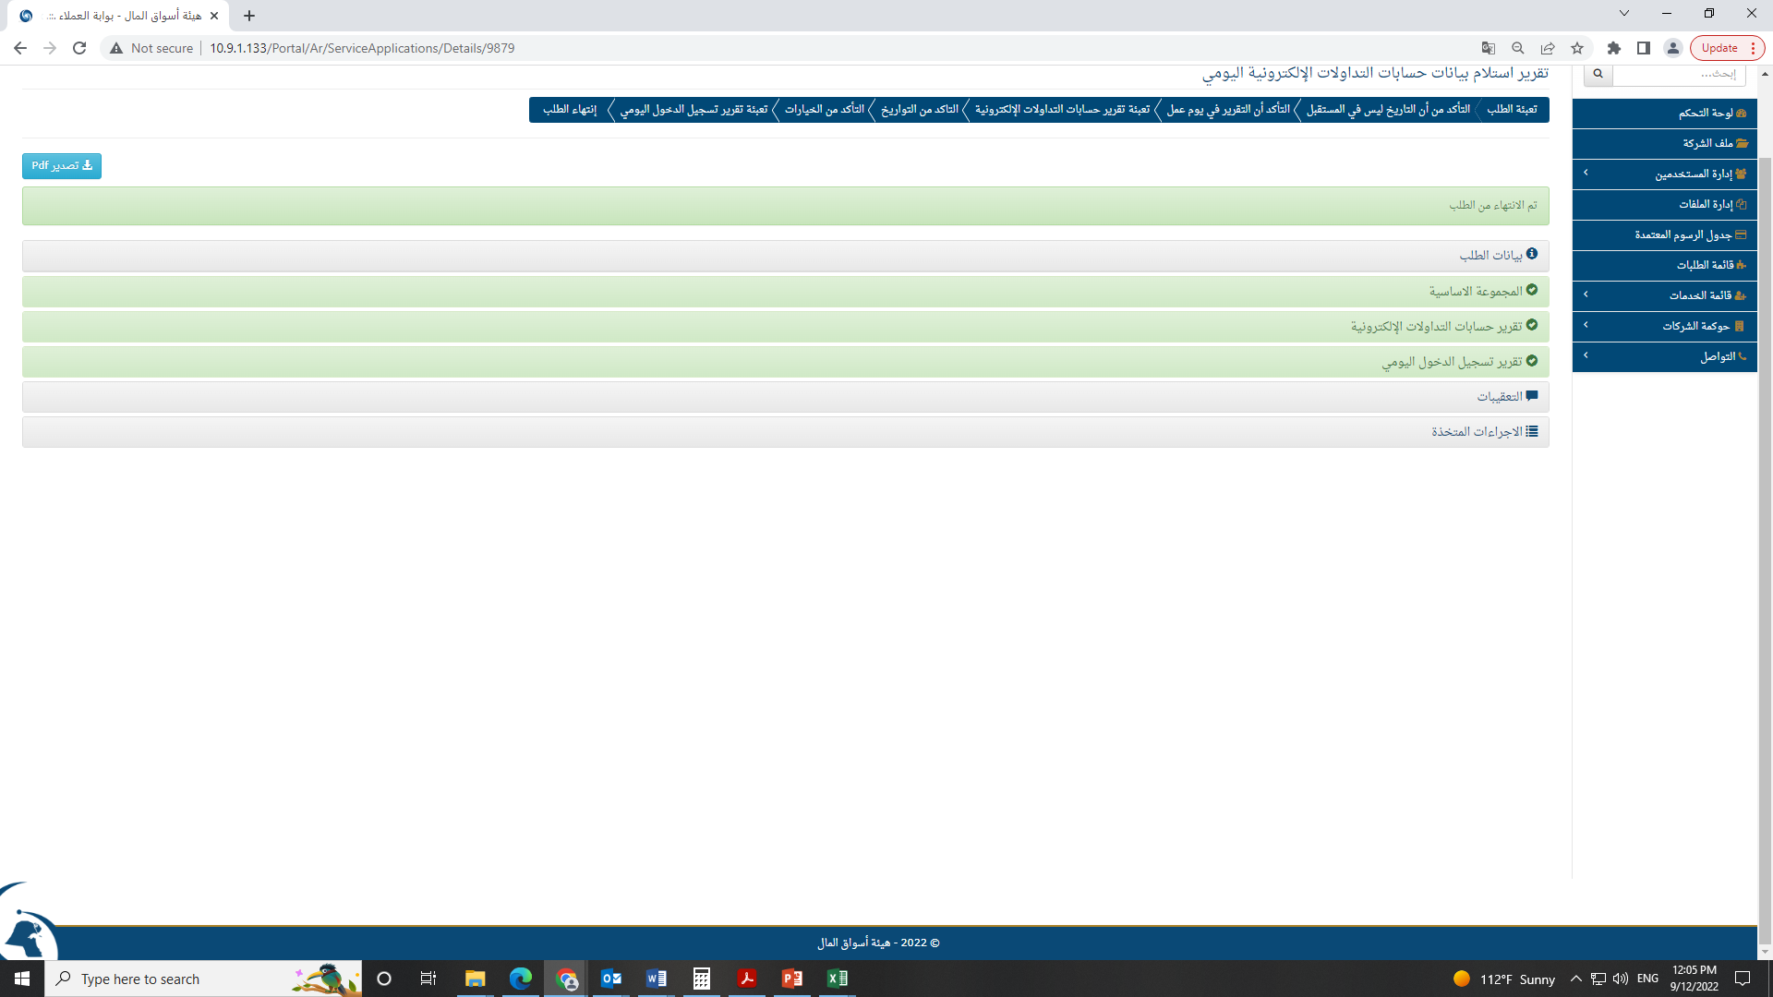

Slide 20
خطة التطبيق
مراحل انطلاق العمل
في النظام الآلي الخاص بتقارير تداولات الحسابات الإلكترونية
التطبيق الفعلي
بعد الإنتهاء من مرحلة التطبيق التجريبي
التطبيق التجريبي
من 09 أكتوبر 2022
إلى 13 أكتوبر 2022
ورشة
العمل
أكتوبر 2022

Slide 21

فقرة الأسئلة

Slide 22
شــكــراً

